Slide 1
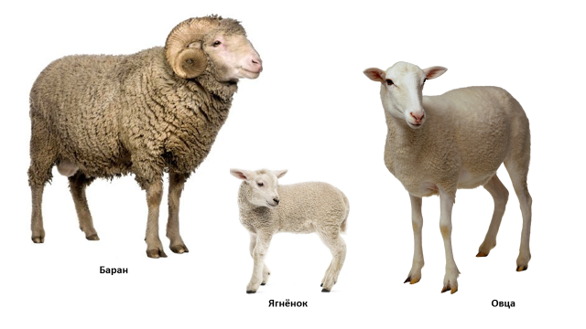
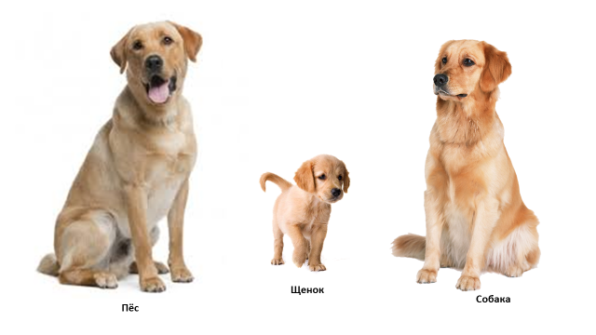
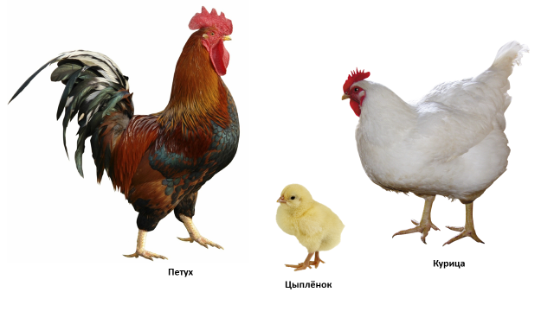
Презентация на тему:
Домашние животные и их детёныши
(папы, мамы и малыши)
Для детей 2-6 лет
Автор: Туманова Н.В., воспитатель МБДОУ д/с №14 г. Вичуга

Slide 2
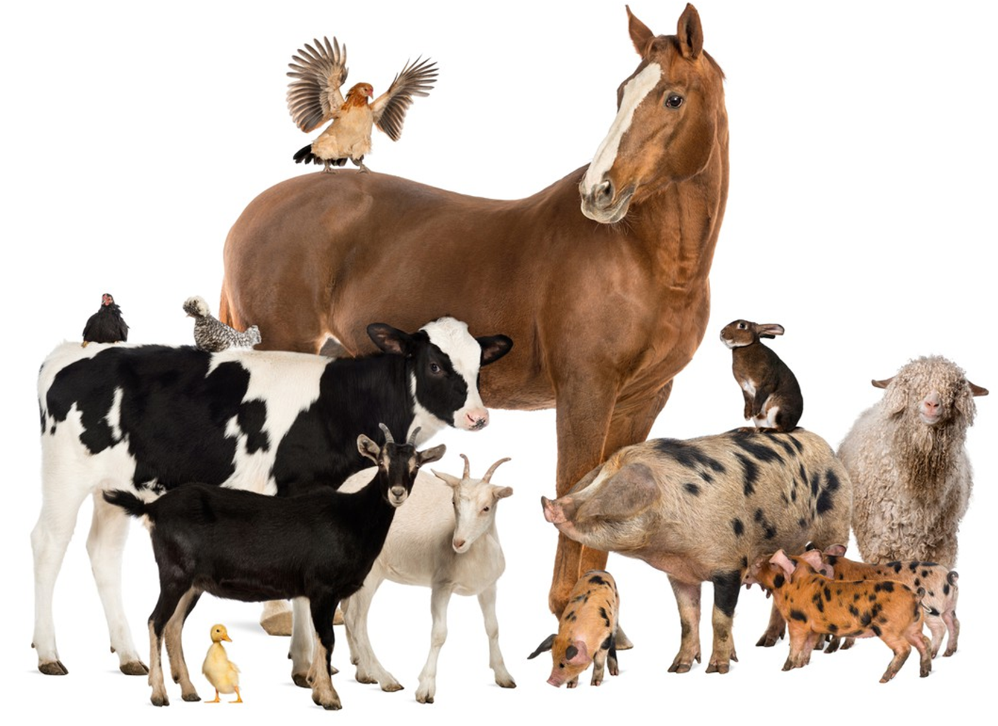
Цель: Расширять, закреплять и уточнять представления о домашних животных и птицах, а также их детенышах; особенностях внешнего вида и поведения; пользе, которую они приносят человеку; способах ухода за ними. Активизировать речь детей, способствовать формированию познавательного интереса.
Содержание:
слайды 2-6 – рекомендации педагогам
и родителям; описание развивающих
игр по теме;
слайд 7 – загадки о домашних
животных и птицах;
слайды 8-20 – иллюстрации
с изображением семей домашних
животных и птиц.
Смена слайдов производится
по щелчку.

Slide 3
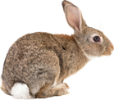
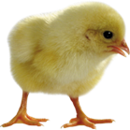
Рекомендации педагогам и родителям:
- рассмотрите с детьми иллюстрации домашних животных и птиц и их семей, назовите их;
- обсудите особенности внешнего вида каждого домашнего животного и птицы;
- попросите ответить на вопросы типа: «Почему не слышно, когда ходит кошка?», «Для чего у лошади на ногах копыта?», «Зачем корове рога?» и т. п.;
- поговорите о том, чем питаются домашние животные и птицы, какую пользу приносят людям, почему их называют «домашними», как за ними ухаживает человек;
- закрепите в словаре обобщающие названия «домашние животные» и «домашние птицы».
Дети должны усвоить:
Существительные: животное; лошадь, конь, жеребёнок, жеребята; корова, бык, телёнок, телята; овца, баран, ягнёнок, ягнята; коза, козёл, козленок, козлята; свинья, кабан, поросёнок, поросята; собака, пёс, щенок, щенята; кошка, кот, котёнок, котята; осел, ослица, осленок, ослята; кролик, крольчиха, крольчонок, крольчата; птица; курица, петух, цыпленок, цыплята; утка, селезень, утенок, утята; гусь, гусыня, гусенок, гусята; индюк, индюшка, индюшонок, индюшата; голова, морда, уши, тело, лапы (ноги), рога, шерсть, хвост; дом, человек, польза; шерсть, мясо, молоко; перья, клюв, крылья, перепонки, гребень, шпоры; конюшня, хлев, овчарня, свинарник, птицеферма, будка.
Глаголы: заводить, кормить, ухаживать, охранять, любить, ржать, мычать, блеять, мекать, хрюкать, лаять, мяукать, крякать, гоготать, плавать, нырять, клевать.
Прилагательные: травоядные, млекопитающие, домашние, нужные, полезные, добрые.

Slide 4
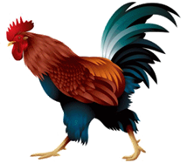
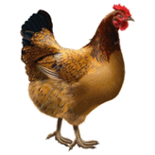
Рекомендуемые игры:
«Назови семью»
Цель: закрепить знания детей о домашних животных и их детенышах.
Папа – кот, мама – кошка, детеныш (и) – котенок (котята).
Папа – конь, мама – лошадь, детеныш (и) – жеребенок (жеребята).
«Один – много»
Цель: упражнять детей в образовании множественного числа имен существительных в именительном падеже (И. п.).
Содержание: предложите ребенку назвать картинку с изображением домашнего животного, а затем спросите: «Если их много, это кто?» Например: Один – это конь, а много – это… кони.
«Какой, какая, какие?»
Цель: упражнять детей в подборе признаков к именам существительным.
Содержание: рассмотрите с ребёнком иллюстрации домашних животных, обсудите их внешние признаки, попросите малыша ответить на вопрос. Например: Корова (какая?) – большая, пестрая, сытая, рогатая и т. д. Цыплята (какие?) – пушистые, маленькие, шустрые и пр. Конь (какой?) – сильный, быстрый, красивый и др.
«Назови ласково»
Цель: упражнять детей в образовании существительных с уменьшительно-ласкательным суффиксом.
Содержание: предложите ребенку назвать ласково домашних животных. Например: Телёнок – телёночек; козлёнок – козлёночек; собака – собаченька, собачка и т. д.
«Кто кем будет?»
Цель: Закреплять название детёнышей домашних животных и птиц, учить употреблять существительные в творительном падеже.
Щенок будет – собакой. Жеребёнок будет – лошадью (или конём). Крольчонок будет – кроликом и т.д.
«Кто кем был?»
Цель: Учить образовывать форму творительного падежа имен существительных. Закреплять названия детенышей животных и птиц.
Кем был бык? – Бык был теленком. - Кем был пес? – Пес был щенком. - Кем была курица? – Курица была цыпленком.

Slide 5
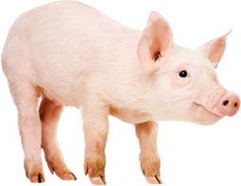
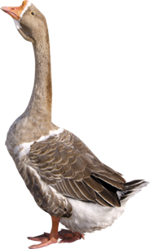
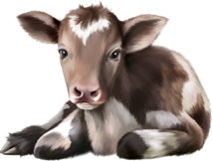
Рекомендуемые игры:
«Кто как голос подаёт?»
Цель: активизировать глагольный словарь детей.
Содержание: предложите ребенку изобразить голосом, как издают звуки разные домашние животные и назвать, что они делают.
Например: Конь кричит: «И-го-го». Он что делает? Ржет.
«Кто что делает?
1. Цель: обогащать глагольный словарь.
Что делает собака? – лает, кусает, рычит, сторожит, охраняет, охотится. Что делает корова? – жует, мычит, бодается, дает молоко».
2. Цель: Учить употреблять глаголы в единственном и множественном числе.
Котёнок лакает, а котята – лакают. Щенок бежит, а щенки – бегут. Жеребёнок прыгает, а жеребята - … Ягнёнок жуёт, а ягнята - …
Козлёнок скачет, а козлята - … Гусь шипит, а гуси - …
«Скажи наоборот»
Цель: Учить употреблять слова противоположные по смыслу.
У коровы длинный хвост, а у свиньи - короткий. У свиньи толстые ноги, а у овечки – тонкие.
У свиньи жёсткая щетина, а у кошки шерсть – мягкая. У козы острые рога, а у барана – тупые.
У козла длинная шерсть, а у лошади – короткая.
«Образуй новое слово»
Цель: Учить образовывать сложные слова.
У коровы длинный хвост. Корова какая? – Длиннохвостая. У свиньи короткие ноги. Свинья какая? – Коротконогая.
У быка острые рога. Бык какой? – Остророгий. У кролика длинные уши. Кролик какой? - Длинноухий.
У лошади длинная грива. Лошадь какая? – Длинногривая. У овцы мягкая шерсть. Овца какая? – Мягкошерстная.
«Что лишнее?»
Цель: развивать умение выделять лишнее слово, объяснять свой выбор.
Корова, коза, голубь, овца. Свинья, лошадь, собака, лось. Котенок, корова, щенок, поросенок.
Конь, конюшня, лошадь, жеребенок.

Slide 6
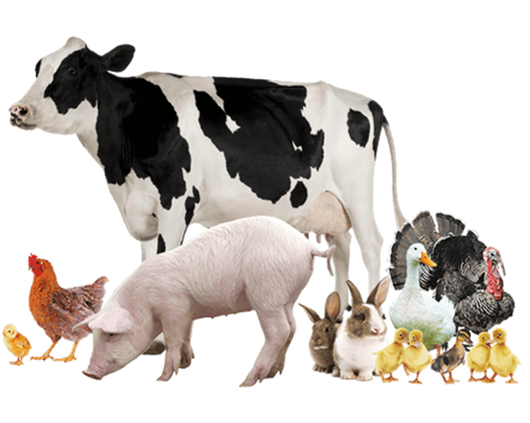
«Отгадай, кто это?»
Цель: учить подбирать предмет к действию.
Содержание: Взрослый загадывает загадку, а ребенок её отгадывает.
Сторожит, грызет, лает? - … .
Хрюкает, роет? - … .
Ржет, бегает, скачет? - … .
Мяукает, лакает, царапается? - … .
Мычит, жуёт, ходит? - … .
(Затем аналогичные загадки загадывает ребенок.)
«Кто самый нужный?»
Цели: развивать связную речь, учить связному монологическому высказыванию, активизировать словарь детей.
Содержание. Взрослый предлагает ребенку дополнить рассказ, постараться объяснить, для чего то или иное животное нужно человеку.
Однажды на скотном дворе разразился спор. Домашние животные решали, кто из них нужнее человеку.
— Я — самая нужная, — мычала корова, — потому что ... Нет я, — блеяла овца, — я ... — А я, — визжала свинья, — ...
— Вы про меня забыли! — заржал конь. — Без меня человек не сможет ... — Спорь, не спорь, — вставила собака. — Я всё же нужнее ... А как ты думаешь? Кто из животных нужнее? (Все животные нужны по-своему.) С. Чешева
Рекомендуемые игры:

Slide 7
«Отгадай загадки»
Цель: закреплять знания о домашних животных и птицах. Развивать внимание, память, мышление, речь.
Заплелись густые травы,
Закудрявились луга,
Да и сам я весь кудрявый,
Даже завитком рога.
(баран)
Вместо хвостика – крючок,
Вместо носа – пятачок.
Пятачок дырявый,
А крючок вертлявый.
(свинья)
Он рогат и бородат,
Строго смотрит на ребят.
Если кто озорничает -
Забодает, забодает!
(козел)
К «своим» она ласкается,
На «чужих» - ругается.
(собака)
Он шагает по дороге.
У него, как ласты, ноги.
Шея длинная дугой,
Защипает, если злой!
(гусь)
Ходит на рыбалку
Не спеша, вразвалку;
Сама себе удочка,
Сама себе лодочка.
(утка)
Я копытами стучу
И скачу, скачу, скачу!
(конь)
Хвост с узорами,
Сапоги - со шпорами,
Ночью распевает,
Время считает.
(петух)
Без расчески причесался
И умылся без воды.
В кресло мягкое забрался
И запел на все лады.
(кот)
Серый, да не волк.
Длинноухий, да не заяц.
С копытами, да не лошадь. (осел)
Я родился на лугу,
Бегать целый день могу.
Я у лошади – ребенок.
Ну и кто я? (жеребенок)
В сарае, в клетке он живет.
Морковку сладкую грызет.
Ох, и острые же зубки!
Он всегда в пушистой шубке. (кролик)
Съем зерно, попью водицы,
Хлебных крошек поищу.
А потом снесу яичко,
Ребятишек угощу!
(курица)
Есть у курицы – цыпленок,
А у кошки – есть котенок.
У овечки – кто?
(ягненок)

Slide 8
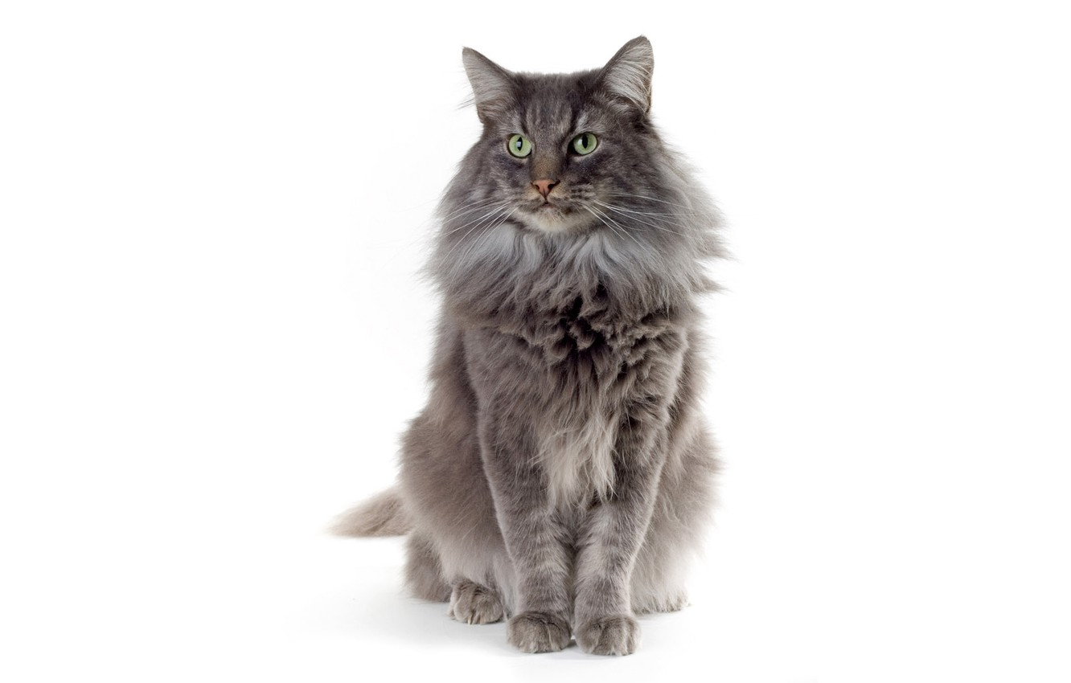
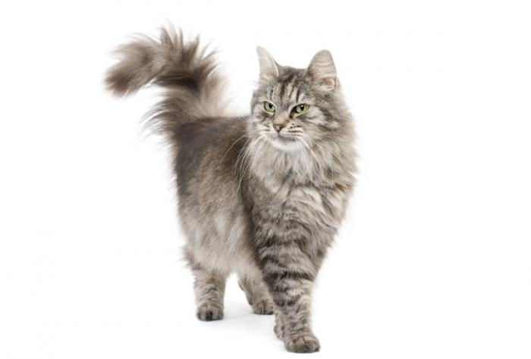
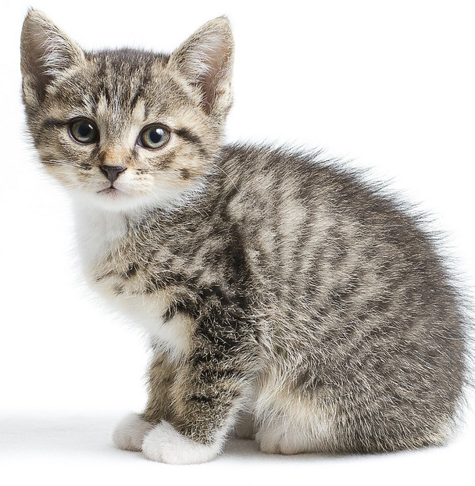
Кошка
Кот
Котёнок

Slide 9
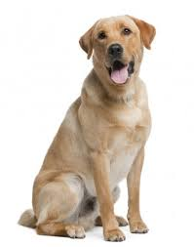
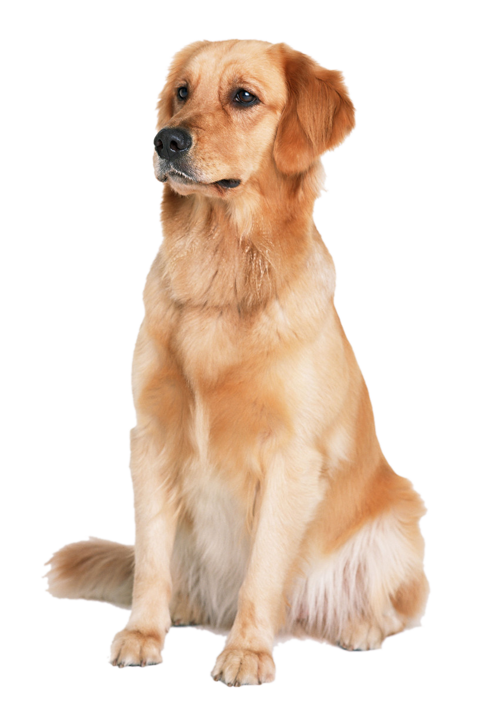
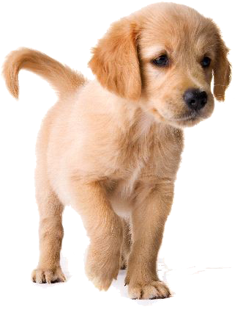
Щенок
Собака
Пёс

Slide 10
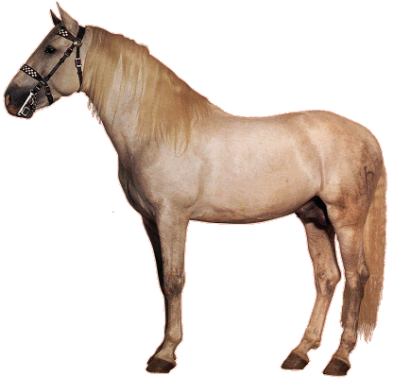
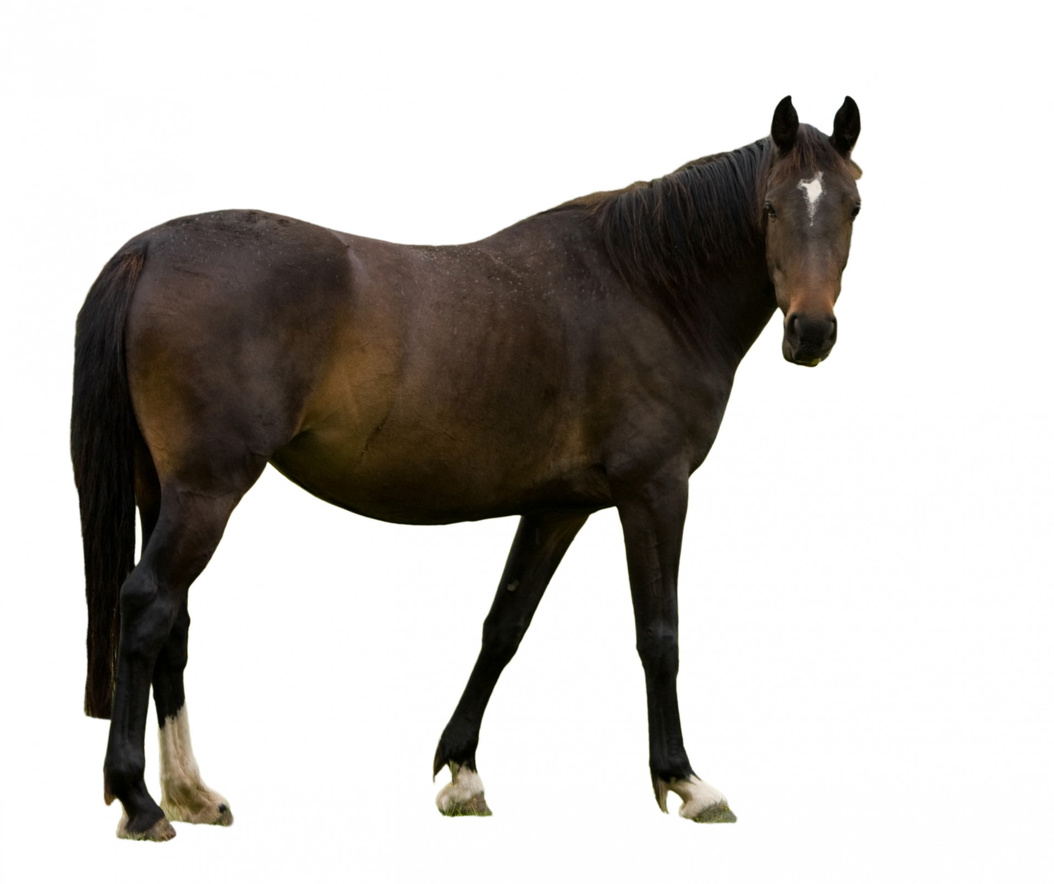
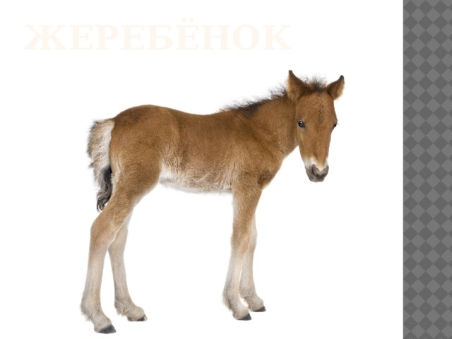
Конь
Лошадь
Жеребёнок

Slide 11
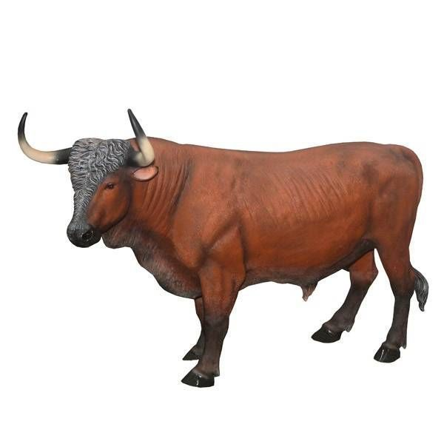
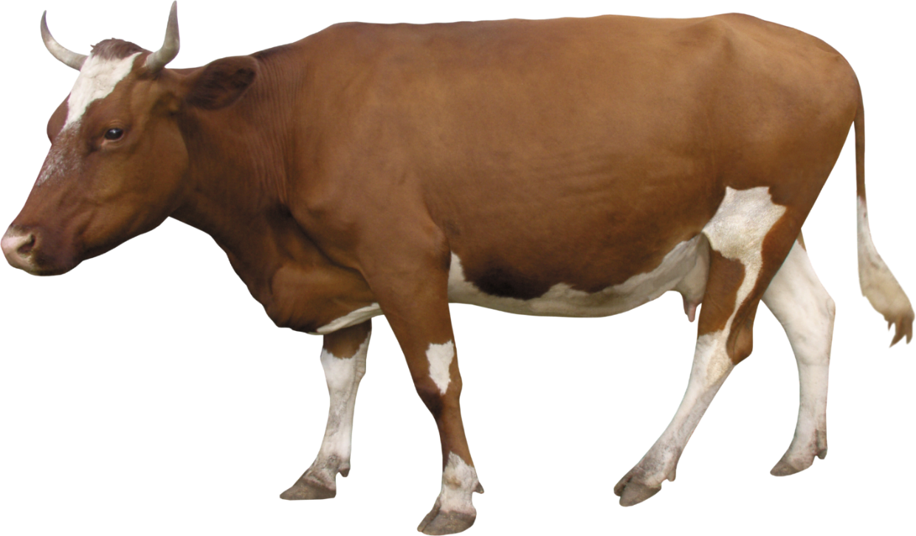
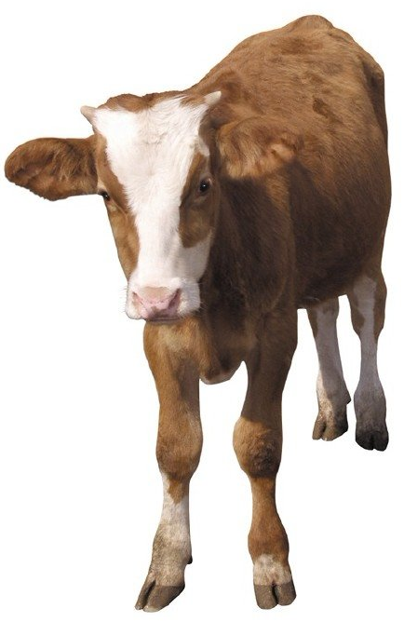
Бык
Корова
Телёнок

Slide 12
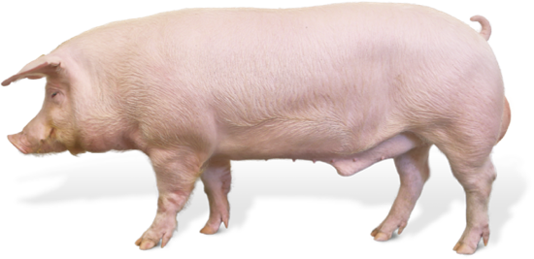
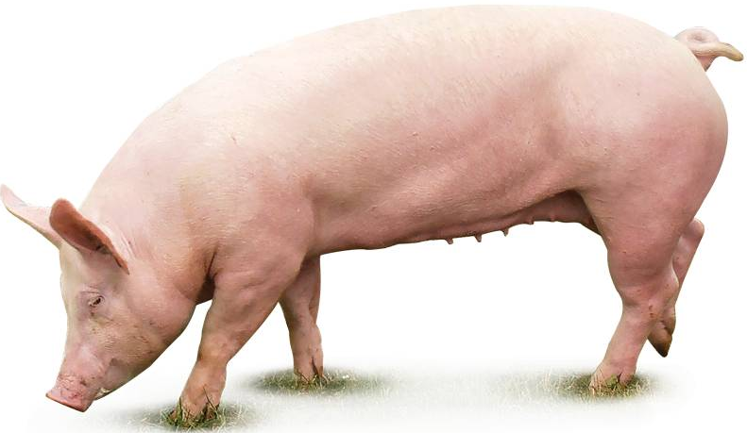
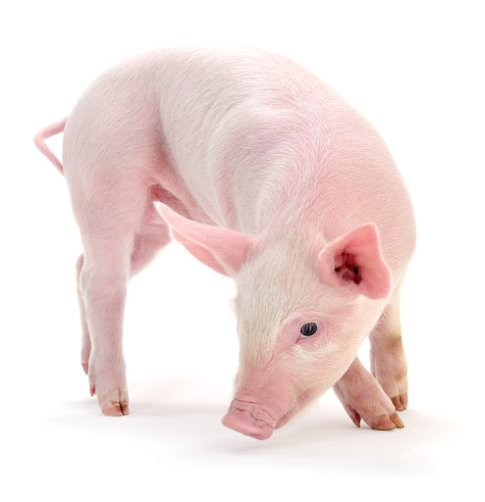
Кабан (хряк)
Свинья
Поросёнок

Slide 13
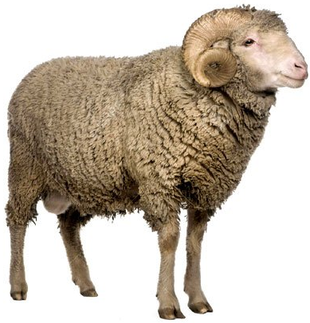
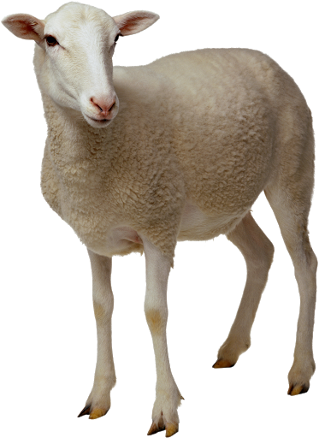
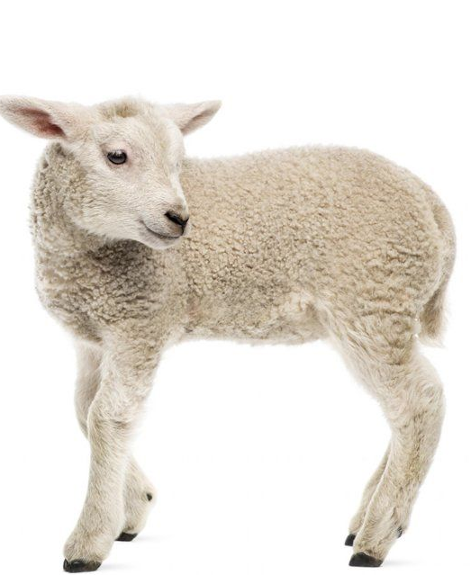
Баран
Ягнёнок
Овца

Slide 14
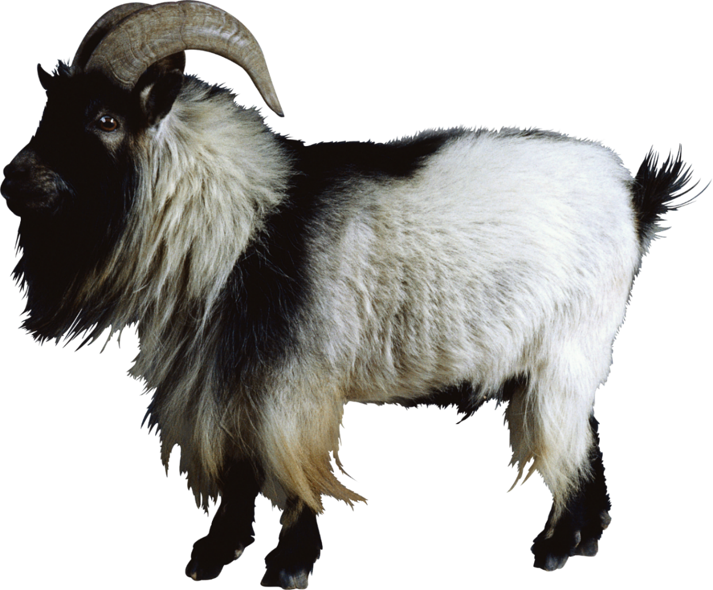
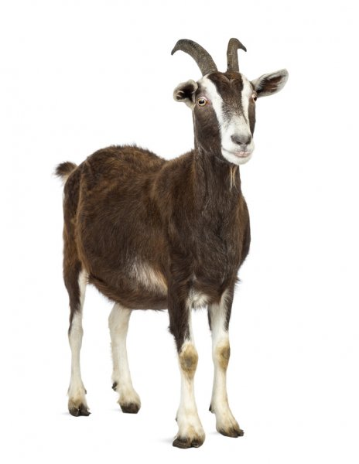
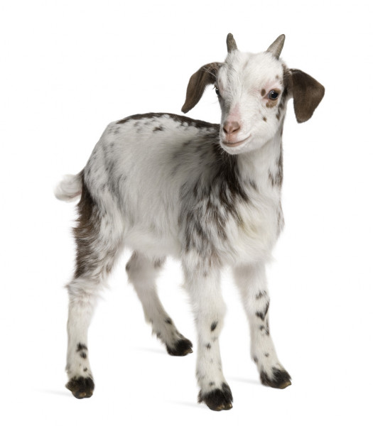
Козёл
Коза
Козлёнок

Slide 15
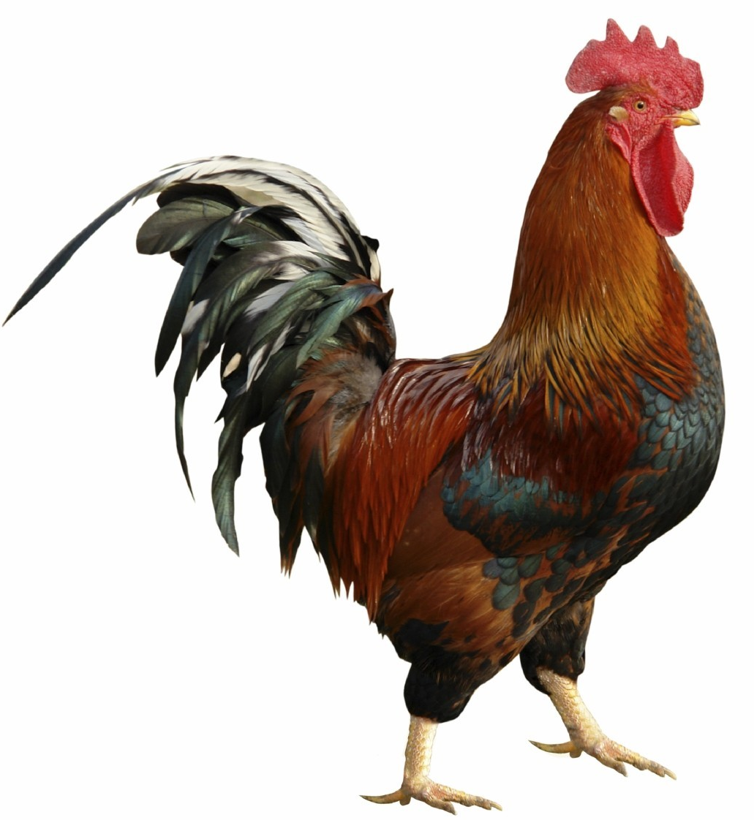
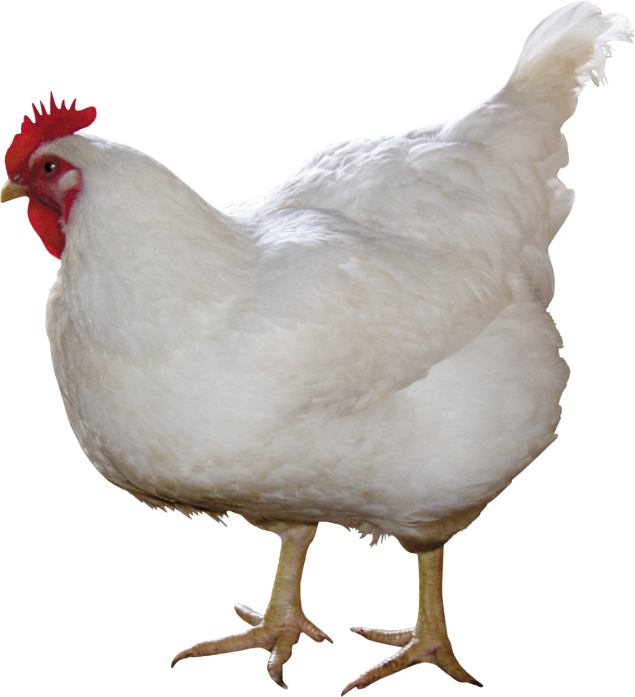
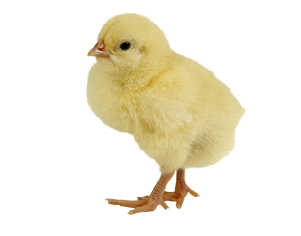
Курица
Петух
Цыплёнок

Slide 16
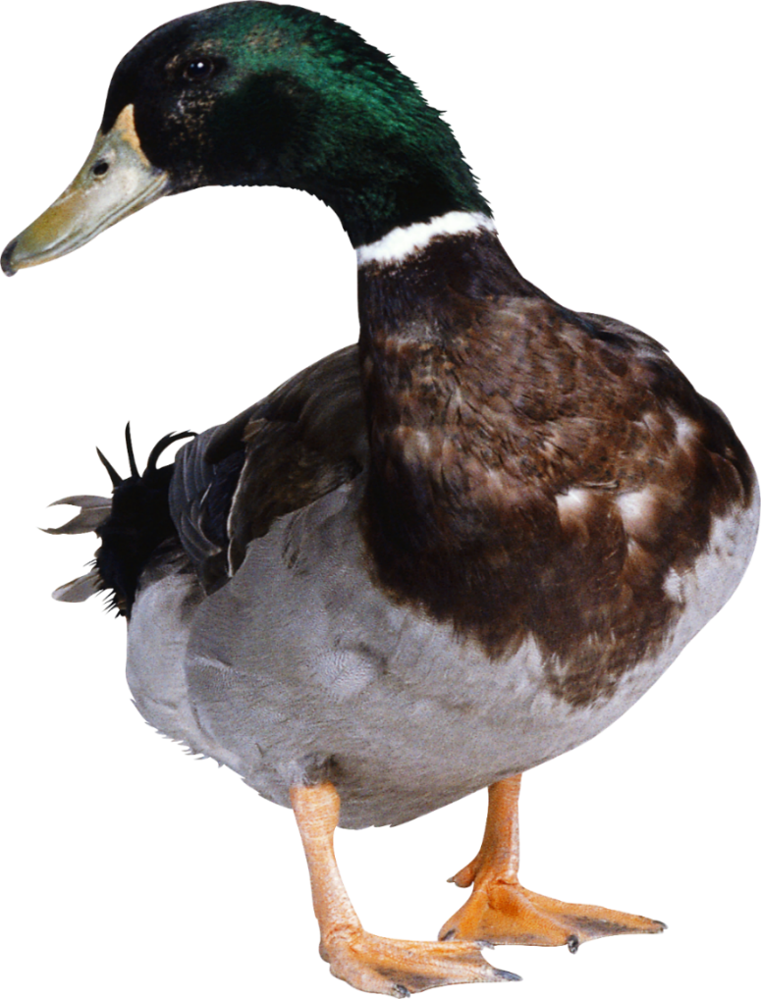
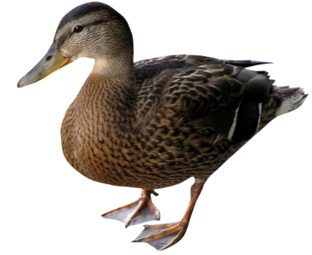
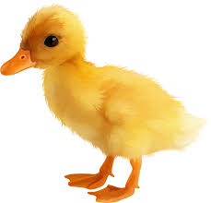
Утка
Селезень
Утёнок

Slide 17

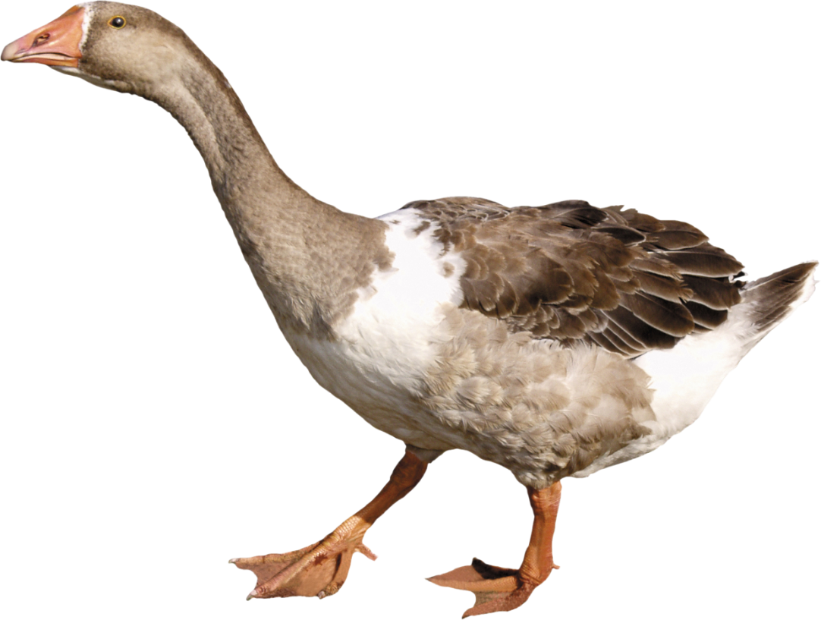
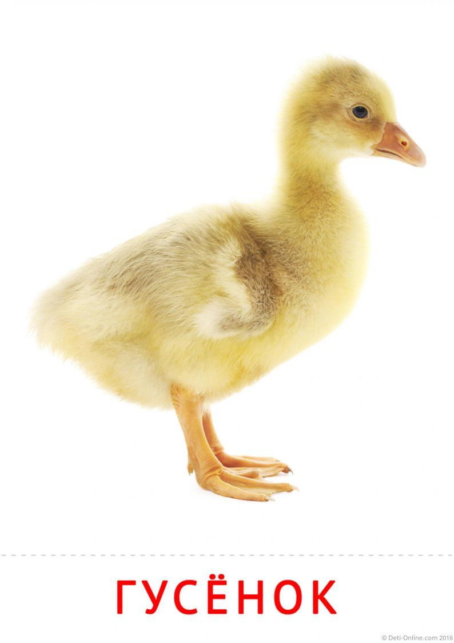
Гусь
Гусёнок
Гусыня

Slide 18
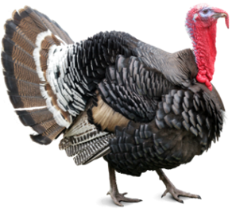
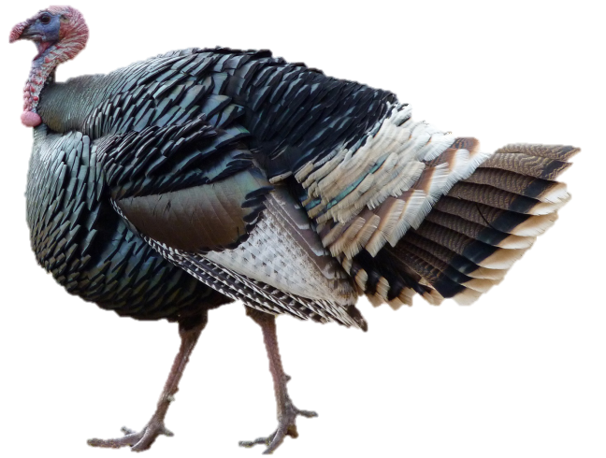
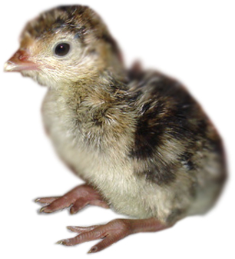
Индейка (индюшка)
Индюк
Индюшонок

